Slide 1

应用密码学与网络安全
第六讲B 随机数与流密码

Slide 2
本节课内容
随机数概念及应用
伪随机数生成算法
流密码概念
RC4

Slide 3
随机数：基本概念
(随机数在密码学中的)应用
  临时交互号，用于防止重复攻击
  会话密钥产生
  RSA算法中密钥的产生
(对随机数产生的)要求：
  随机性和不可预测性
随机序列：不能重复产生的序列
几个相关概念
  真随机—不能重复产生
  密码学意义上的随机—不能预测
  伪随机—看起来是随机的，并能通过许多随机性测试

Slide 4
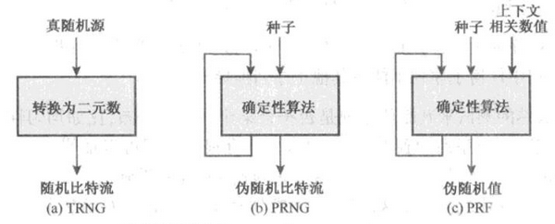
随机数：基本概念
真随机数发生器（TRNG）
  利用物理方法实现的随机数发生器，它是自然界随机的物理过程的反映，即使算法等重要信息被暴露，都无法猜测其结果.
  难以获得，物理噪声发生器
伪随机数发生器（PRNG）
  用算法来生成

Slide 5


随机数：基本概念
周期
  对于序列{x_{n}}，满足对任意正整数i，x_{i}=x_{i+p}的最小正整数p称为序列的周期。
  具有有限周期的序列称为周期序列
  称序列{x_{n}}是周期为p的终归周期序列，如果存在一个下标i₀，使得x_{i}=x_{i+p}对所有i≥i₀成立。
游程
在序列{x_{n}}中，若有
则称 为一个长为l 的游程。

Slide 6
随机数：基本概念
如何判断一个伪随机数发生器的好坏？
  均匀性：0和1出现的概率大致相等
  可伸缩性：任何子序列都应该通过随机性测试
  一致性：对所有的种子，产生的序列及其子序列都应该通过随机性测试
测试方法
  频率测试：测试二进制序列中，“0”和“1” 数目是否近似相等。
  游程测试：确定待测序列中，各种特定长度的 “0”和“1”的游程数目是否如真随机序列期望的那样。
  Maurer通用测试：检测待测序列是否能在信息不丢失的情况下被明显压缩。一个不可被明显压缩的序列是随机的。
  还有很多测试方法……通过的测试越多，证明伪随机数发生器越随机。

Slide 7
随机数：基本概念
不可预测性
  前向不可预测性：如果不知道种子，那么不管知道序列中前面多少位，都无法预测序列中的下一位。
  后向不可预测性：从产生的任何随机数序列都无法推断出种子。
不可重现性：除非将数列本身保存下来，否则不能重现相同的数列
弱伪随机数只需要满足随机性即可
强伪随机数需要满足随机性和不可预测性
真随机数则需要同时满足随机性、不可预测性和不可重现性
密码学中应用的随机数至少为强伪随机数

Slide 8
伪随机数生成算法
伪随机数发生器—将一个短的随机数“种子”扩展为较长的伪随机序列的确定算法
  基于数论方法的发生器
  1. 线性同余发生器（Linear congruential generator）
  2. BBS发生器
  用加密方式产生随机数
  1. 对称分组密码
  2. 非对称密码算法
  3. Hash函数和消息认证码

Slide 9

线性同余发生器
Linear congruential generator：给定四个整数m，a，c，x₀，由公式
产生的序列{x_{n}}，其中 x₀为初始值。
  要求：m>0, 0≤a<m, 0≤c<m, 0≤x₀<m。
例子：取m=23，a=2，c=5，则序列可由递推公式x_{n+1}=2x_{n}+5 mod 23产生
给定种子x₀＝３，输出序列为：3，11，4，13，8，21，1，7，19，20，22，2，9，0，5，15，12，6，17，16，14，10，2，9，…，这是一个周期为11的终归周期序列。
输出序列的随机性取决于参数的选取：
  1. gcd(m,a)=1；
  2. 若m为素数，c=0，则产生的序列周期为m-1；
  3. 可取m为形如2^{n}-1的素数，即梅森素数，序列由x_{n+1}=ax_{n} mod m 产生.

Slide 10
线性同余发生器
评价线性同余发生器有以下准则：
  完整周期：即在一个周期中，0至m-1之间的数都出现。
  满足随机性测试。
  可以高效地实现。
线性同余法的优点：方便，快速；
缺点：除初值外，其它数字都用确定算法产生。
线性同余发生器先后被Jim Reeds和Joan Boyar破译
后者还破译了二次和三次同余发生器
X_{n}=(ax²_{n-1}+bx_{n}+c) mod m
X_{n}=(ax³_{n-1}+bx²_{n-1}+cx_{n-1}+d) mod m

Slide 11
线性同余发生器
线性同余发生器在密码学中不能使用。
但是在普通场合，线性同余发生器得到了广泛的运用。
通常计算机程序设计语言中所采用的随机数产生器都是采用线性同余发生器。
  在C的标准库里，存在一个产生伪随机的函数：rand()。
  需要先设置种子，设置种子使用的是函数srand(unsigned int seed)。
  在WINDOWS环境下，seed值通常取的是(int)time(NULL)或者GetTickCount()。

Slide 12
梅森素数
Marin Mersenne（1588-1648）：17世纪法国著名数学家
1640年，Fermat在给梅森的信中讨论了形如2^{n}-1的数，其中n为素数
1644年，梅森在《物理数学随感》一书中断言：n=2, 3, 5, 7,13,17, 19, 31, 67, 127, 257时, 2^{n}-1是素数, 其它所有小于257的数, 2^{n}-1是合数。其中前七个已经证实，后4个为猜想
1772年，双目失明的欧拉靠心算证明了n=31时，2^{n}-1为素数
1903年，美国数学大会，柯尔证实2⁶⁷-1=193707721*761838257287为合数
1963年，伊利诺斯大学数学系用计算机找到了第23个梅森素数2¹¹²¹³-1，美国广播公司中断正常节目，发布了这一消息
周氏猜测：1992年中国数学家周海中提出了梅森素数分布表达式，称为“周氏猜测”
1995年，美国人乔治·沃特曼发起“梅森素数大搜索”活动
2003年11月，发现了第40个梅森素数：2²⁰⁹⁹⁶⁰¹¹-1，共6320430位；
2004年，第41个：n=24036583，共7235733位
2005年，第42个：n=25964951，共7816230位
2007年，第45个：n=3715 6667，共11185272位
2009年，第46个：n=42643801，共12837064位
2009年，第47个：n=43112609，共12978189位
2018年，美国田纳西州的51岁联邦快递员、曾经干过电气工程师的Jonathan Pac发现了 第50个梅森素数，数值为2⁷⁷²³²⁹¹⁷ -1

Slide 13
梅森素数
梅森素数的意义：
  测试计算机性能
  寻找梅森素数是测试计算机运算速度的有力手段，如第34个梅森素数2^1257787-1就是美国克雷研究公司1996年9月在测试其超级计算机的运算速度时得到的。
  促进分布式计算技术的发展
  分布式计算技术的出现使梅森素数的寻找工作如虎添翼。1996年初，美国数学家乔治沃特曼编写了一个寻找梅森素数的计算程序，并把它放在网上供人们免费使用;它就是举世闻名的GIMPS项目，也是世界上第一个基于互联网的分布式计算项目。
  在密码学中，用于提供大素数
  梅森素数在密码学方面有着潜在的应用。现在人们已将大素数用于现代密码设计领域，其原理是将一个很大的数分解成若干素数的乘积非常困难，但将几个素数相乘却相对容易得多。在这种密码设计中，需要使用较大的素数，素数越大，密码被破译的可能性就越小。

Slide 14

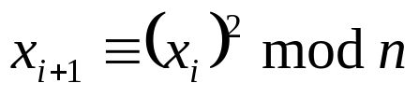

BBS发生器
Blum Blum Shub产生器(BBS发生器): 利用数论方法产生伪随机数
  选择两个大素数p，q，满足p≡q ≡ 3 mod 4;
  计算其乘积n=pq;
  选择随机数s，gcd(s, n)=1;
  通过以下公式迭代计算序列{B_{i}}:
BBS发生器在密码学意义上是相对安全的，但计算量比较大。

Slide 15
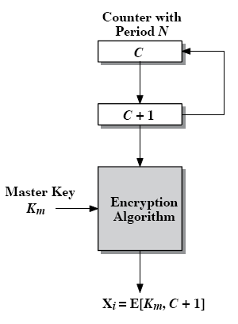
用对称加密产生随机数
循环加密：设E为加密算法，C为计数器，预置其初值为0，K_{m}为保密的主密钥，每加密一次，产生一个随机数，同时计数器的值加1

Slide 16

用对称加密产生随机数
用DES的输出反馈方式产生
s_{n-1}
初始向量IV
OFB 模式加密过程
64-j bit
j bit
64-j bit
j bit
64-j bit
32 bit
j bit
S[2j+1]
k
DES加密
k
DES加密
k
DES加密
j bit
64-j bit
j bit
64-j bit
j bit
64-j bit
j
s₁
j
s₂
j
s_{n}
……
j
j
j
m₁
m₂
m_{n}

Slide 17
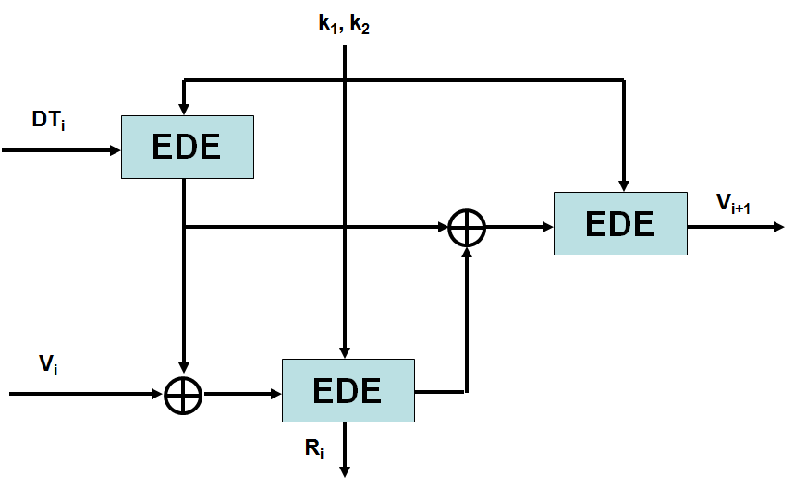
用对称加密产生随机数
ANSI X9.17伪随机数产生器：NIST为银行电子支付系统建议的标准算法，被PGP采纳，在Internet中使用。
  用三重DES的EDE模式产生，使用两个密钥K₁，K₂
  两个驱动随机数：初始化时，设DT₀为初始时刻的日期和时间(64 bit)，V₀为种子密钥(64 bit)
  输出：64 bit的随机数R_{i}和更新后的V_{i+1}

Slide 18

RC4流密码
流密码的结构
设计流密码需要考虑的因素：
  加密序列的周期要长
  统计上满足随机性
  密钥要足够长，以免穷举攻击（>128bits）
  简单快速
通过合理的设计，可以达到相同密钥尺寸下分组密码的安全性

Slide 19
RC4流密码
RC4流密码：由MIT的Ronald Rivest设计，RSADSI拥有版权(RSA Data Security, Inc.)
  流密码，面向字节操作
  密钥长度可变
  广泛使用: Web SSL/TLS, IEEE 802.11 WEP, WiFi WPA.
消息的处理以字节为单位以流的方式进行
伪随机密钥流 keystream
密钥流与明文进行按位的异或运算 (XOR)
密钥的随机性破坏明文中的统计规律 C_{i} = M_{i} XOR StreamKey_{i}
不能重复使用密钥流，否则将被破译

Slide 20
RC4流密码
RC4流密码特点
  面向字节的流密码；
  密钥序列独立于明文；
  RSA声称RC4对线性和差分分析具有免疫力；
  由于RC4是流密码，避免了重复使用密钥；
  所需要代码少；
  加密速度很快，大约比DES快10倍；
  有一个8×8的S盒S₀,S₁,…,S₂₅₅,所有项都是数字0到255的置换,并且该置换是一个长度可变的密钥函数；
  密钥长度可变。

Slide 21

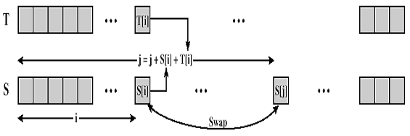

RC4流密码
对S盒进行线性填充:
用密钥K填充另一个256字节的数组T，不断重复密钥直至填充到整个数组中：T[0],T[1],…,T[255]。
将指针j设为0，对i＝0至255完成以下操作：
  并交换S[j]和S[i](如下图所示).

Slide 22
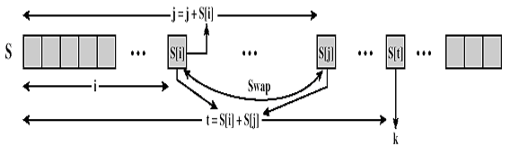
RC4流密码
设置i和j的初值均为0。产生一个字节随机密钥k的步骤如下:
i = (i+1) mod 256; j = (j+ S[i]) mod 256
t = (S[i] + S[j])mod 256; k= S[t].
交换S[i]和S[j]用以产生下一字节随机密钥

Slide 23
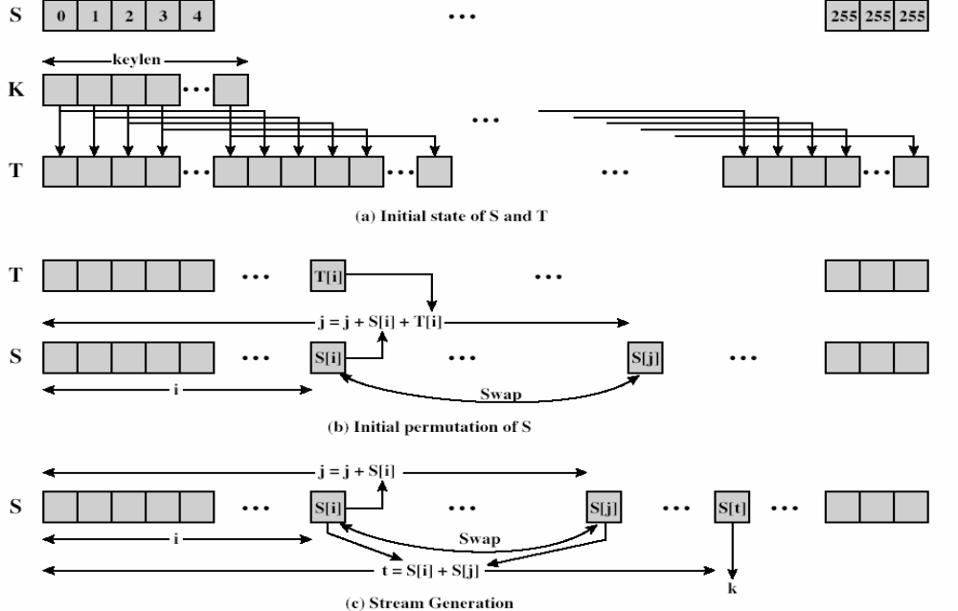
RC4流密码

Slide 24
RC4流密码
RSADSI声称，RC4对差分攻击和线性分析具有免疫力，没短循环，且具有高度非线性。它大约有2¹⁷⁰⁰个可能的状态。各S在i和j的控制下卷入加密。指标i保证每个元素变化，指标j保证元素的随机改变，算法简单，易于实现.
可以利用更大的盒和更长的字。不一定要采用16×16 的S盒，否则初始化工作将太漫长。40比特密钥的RC4允许出口，但其安全性是无保证的。已有采用RC4算法的商业产品，包括Lottus Notes，Apple公司的AOEC，以及Oracle Secure SQL，它也是美国移动通信技术公司的CDPD系统的组成部分.
奔腾2处理器上各对称密码算法的速度如下表所示。
Cipher | Key length | Speed(Mbps)
DES | 56 | 9
3DES | 168 | 3
RC2 | variable | 0.9
RC4 | variable | 45

Slide 25
小结
随机数性质
随机数生成算法
RC4流密码

Slide 26
作业
  思考题
7.2 7.3
  习题
  7.2 7.9

